Slide 1


Slide 2
FINANCOVÁNÍ KULTURNÍHO DĚDICTVÍ Z EVROPSKÝCH ZDROJŮ
PROGRAM
10:00—10:20 Úvodní slovo
10:20—11:20 Představení podpořených projektů
RES URBANAE – Sonia de Puineuf, Université de Bretagne Occidentale
    CulHerCis22 – Martina Schutová, MAS Rozkvět z.s.
    Dancing Histor(y)ies – Václav Kuneš, 420people z.ú.
    Evropská kulturní stezka sv. Cyrila a Metoděje – Martina Janochová
    Diskuze
11:20—11:40 Přestávka
11:40—12:20 Kreativní Evropa – Tomáš Řepa, Viktor Debnár
12:20—12:40 Erasmus+ – Jitka Morčušová, Dům zahraniční spolupráce
12:40—13:00 Horizont Evropa – Klára Černá, Technologické centrum Praha
Moderuje Tomáš Řepa

Slide 3

RES URBANAE
Pohledy na města v rekonstrukci
Sonia de Puineuf
Université de Bretagne Occidentale

Slide 4
CulHerCis22
MAS Rozkvět z. s.
Martina Schutová
Regionální muzeum města Žďáru nad Sázavou

Slide 5
DANCING HISTOR(Y)IES
420PEOPLE
Václav Kuneš

Slide 6


Slide 7

EVROPSKÁ KULTURNÍ STEZKA SV. CYRILA A METODĚJE
Martina Janochová

Slide 8
DISKUZE
Sonia de Puineuf, RES URBANAE, Université de Bretagne Occidentale
Martina Schutová, CulHerCis22, MAS Rozkvět z.s.
Václav Kuneš, Dancing Histor(y)ies, 420people z.ú.
Martina Janochová, Evropská kulturní stezka sv. Cyrila a Metoděje

Slide 9
KREATIVNÍ EVROPA
a kulturní dědictví
Tomáš Řepa a Viktor Debnár

Slide 10
KREATIVNÍ EVROPA 2021–2027
Program EU na podporu kulturních a kreativních odvětví
MEDIA
58 %
Film a audiovize
Kultura
33 %
Kulturní a kreativní odvětví (vyjma audiovize)
Mezioborová
9 %
Creative Innovation Lab, zpravodajská média

Slide 11
KREATIVNÍ EVROPA KULTURA
Podporované aktivity
Nový evropský Bauhaus (NEB)
Označení Evropské dědictví (EHL)
Projekty evropské spolupráce
Evropské sítě
Culture Moves Europe
Kaskádové granty (Ukrajina)

Slide 12
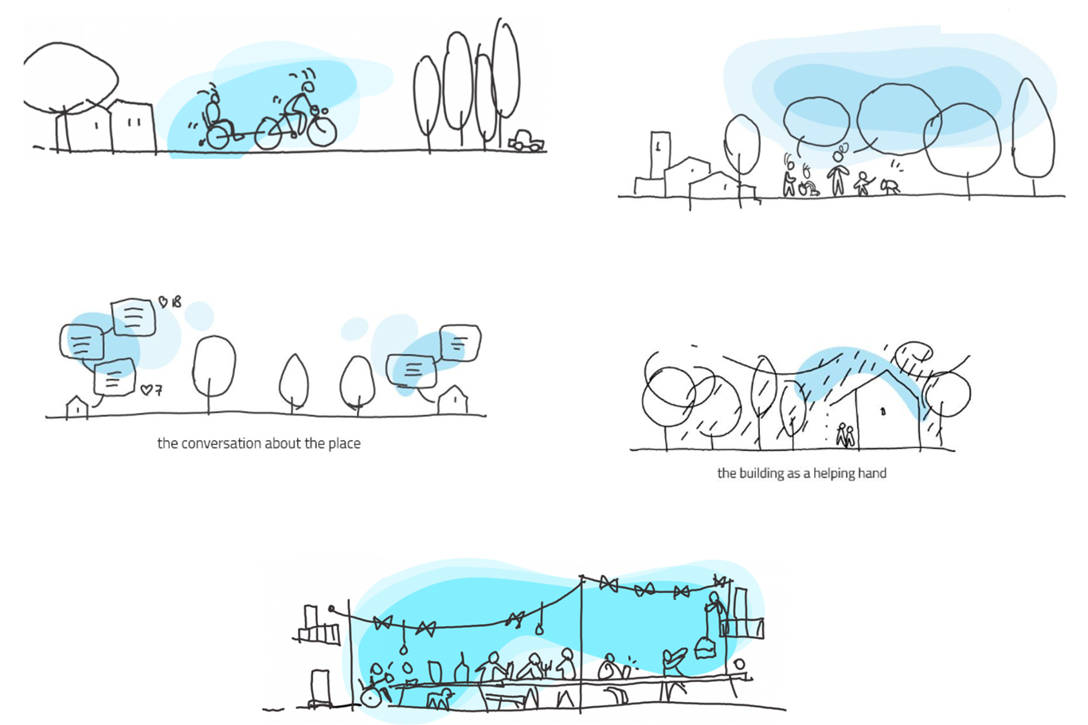
NOVÝ EVROPSKÝ BAUHAUS

Slide 13
NOVÝ EVROPSKÝ BAUHAUS –FINANCOVÁNÍ
2021–2022 vyčleněno přibližně 85 milionů eur na podporu NEB
2022–2024 navýšení rozpočtu NEB o 106 milionů eur
2025–2027 NEB Facility:
120 milionů eur / ročně na výzkum a inovace
120 milionů eur / v operačních programech
Principy NEB se propisují do výzev operačních programů:
Evropský fond pro regionální rozvoj
Horizont Evropa
LIFE (Program pro životní prostředí a oblast klimatu)
Program Jednotný vnitřní trh (SMP), dříve COSME
Evropský sbor solidarity (ESC)
Digitální Evropa (DIGITAL)

Slide 14
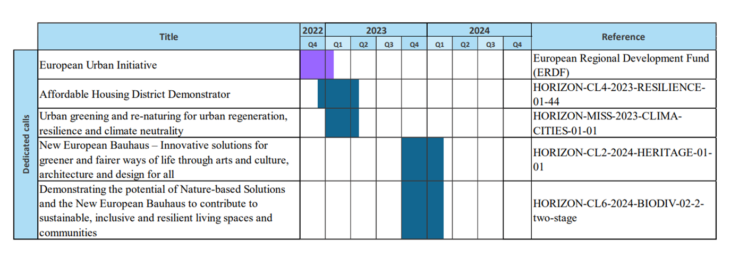
NOVÝ EVROPSKÝ BAUHAUS – VÝZVY
Proměna lokálních míst
Podpora lokální proměny v zastavěném prostředí v souladu se základními hodnotami NEB s přihlédnutím k ochraně životního prostředí a sociálního začlenění.

Slide 15

NOVÝ EVROPSKÝ BAUHAUS – PARTNEŘI

Slide 16

NOVÝ EVROPSKÝ BAUHAUS – FESTIVAL

Slide 17
NOVÝ EVROPSKÝ BAUHAUS – CENY
4 kategorie – projekty již existující, ne starší 2 let
Regenerace ekosystémů (koloběh vody, půdy)… regenerace veřejného prostoru,
využívání zelených ploch, a to i ve vztahu k místním komunitám…
Vývoj výrobků, výrobních procesů a obchodních modelů, které staví na místní kultuře, tradicích, řemeslech a kreativitě (móda, nábytek, interiérový design apod.).
Projekty sociálního bydlení, proti segregaci a izolaci, řešení potřeb vyloučených skupin
zdravotně postižených, řešení faktorů stárnutí…
Zásady cirkulární ekonomiky a jejího ekosystému, recyklace odpadu, dále využívání nových
materiálů, obchodních modelů…
+ nové vycházející hvězdy Bauhausu – vlastní ideje uchazečů do 30 let

Slide 18
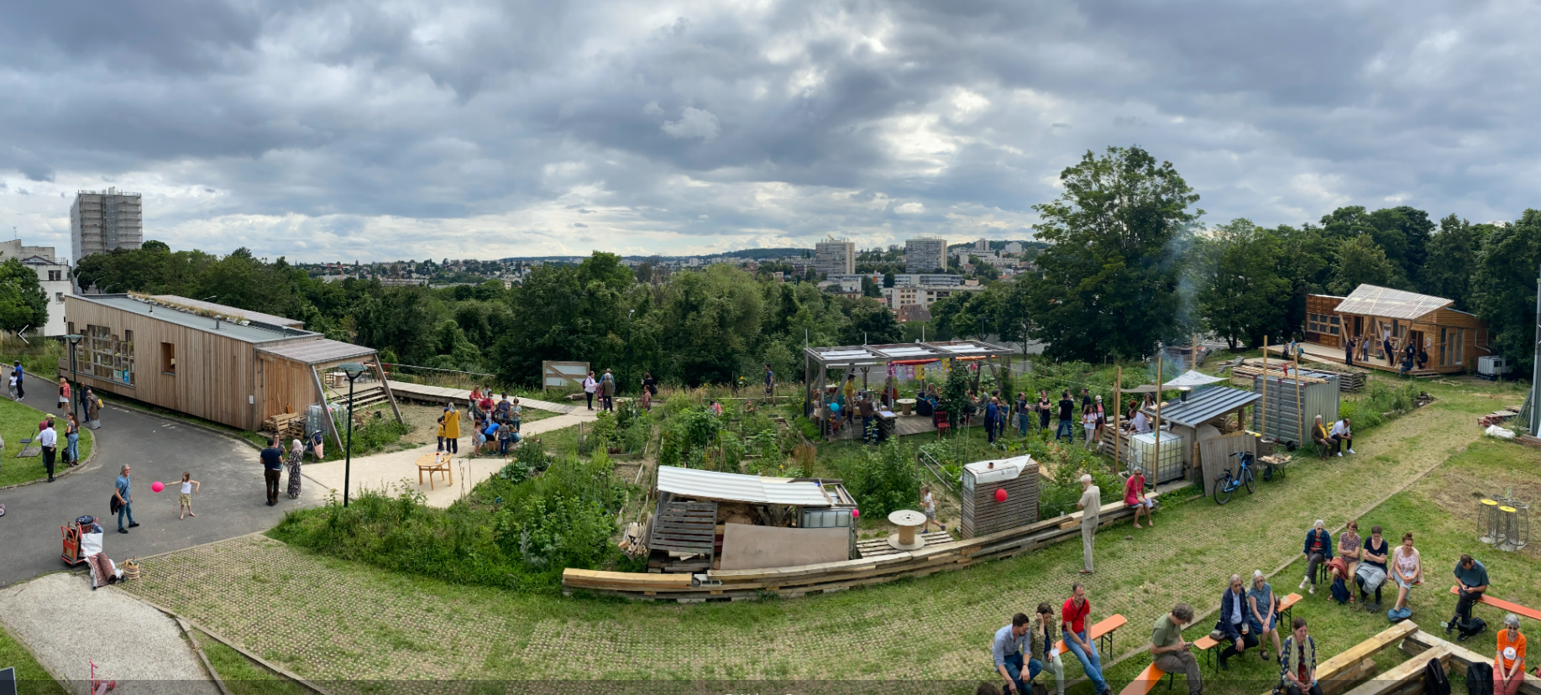
NOVÝ EVROPSKÝ BAUHAUS

Slide 19

OZNAČENÍ EVROPSKÉ DĚDICTVÍ

Slide 20
OZNAČENÍ EVROPSKÉ DĚDICTVÍ
DEFINICE
Definice zahrnuje přírodní, podvodní, archeologické, průmyslové nebo
městské pamětihodnosti, kulturní krajiny, památná místa, kulturní statky,
nehmotné dědictví apod.
KRITÉRIA
Symbolická hodnota pro Evropu
Kvalita navrhovaného projektu – zahrnutí vzdělávacích aktivit, podpora
mnohojazyčnosti, snaha o síťování se s dalšími evropskými statky
Kvalita pracovního plánu – např. se posuzuje správa pamětihodnosti, její
ochrana a zachování, její propagace, zajištění ekologické správy apod.

Slide 21
OZNAČENÍ EVROPSKÉ DĚDICTVÍ
KATEGORIE
Tři základní kategorie pamětihodností:
- kategorie samostatné pamětihodnosti
- kategorie národní tematicky vázané pamětihodnosti
- kategorie nadnárodní tematicky vázané pamětihodnosti
Lze tak nominovat jak jednotlivou památku, tak sérii památek – za jednu zemi nebo za více evropských států.
Důležité je, aby nominovaný statek měl spojitost s jednoznačně identifikovatelným fyzickým prostorem, v němž se budou uskutečňovat informační a vzdělávací činnost

Slide 22
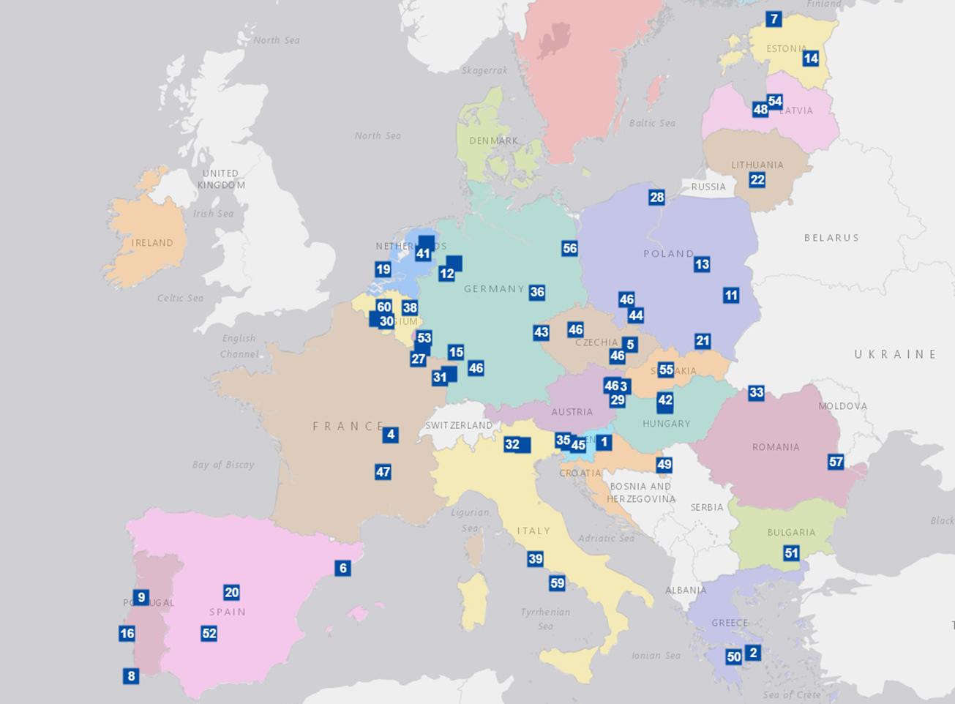

Slide 23
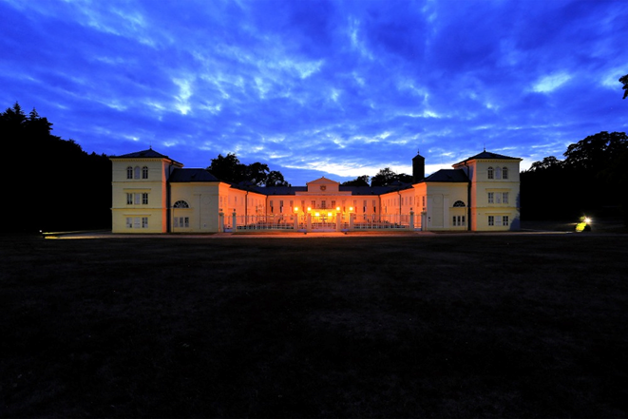
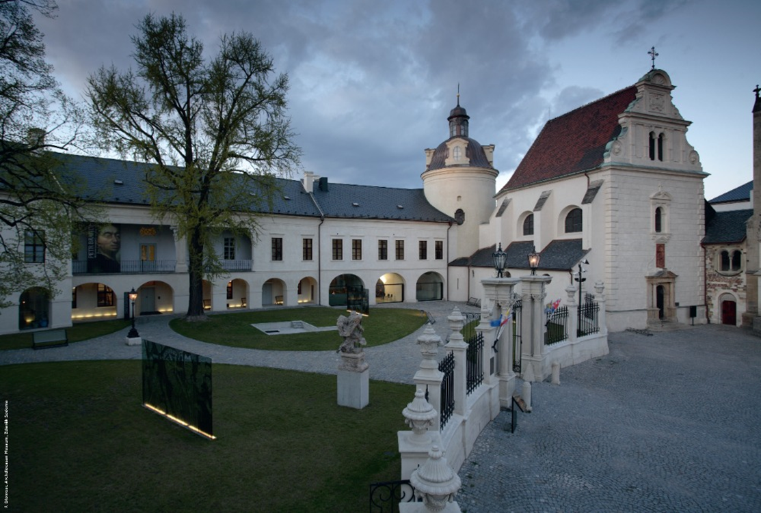
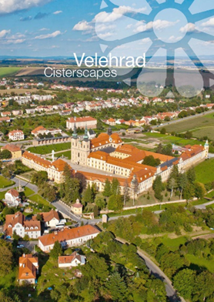

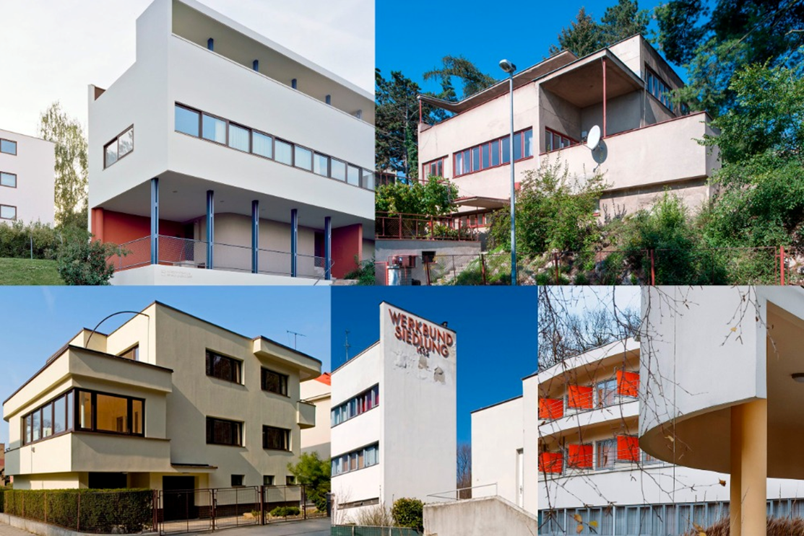

Slide 24
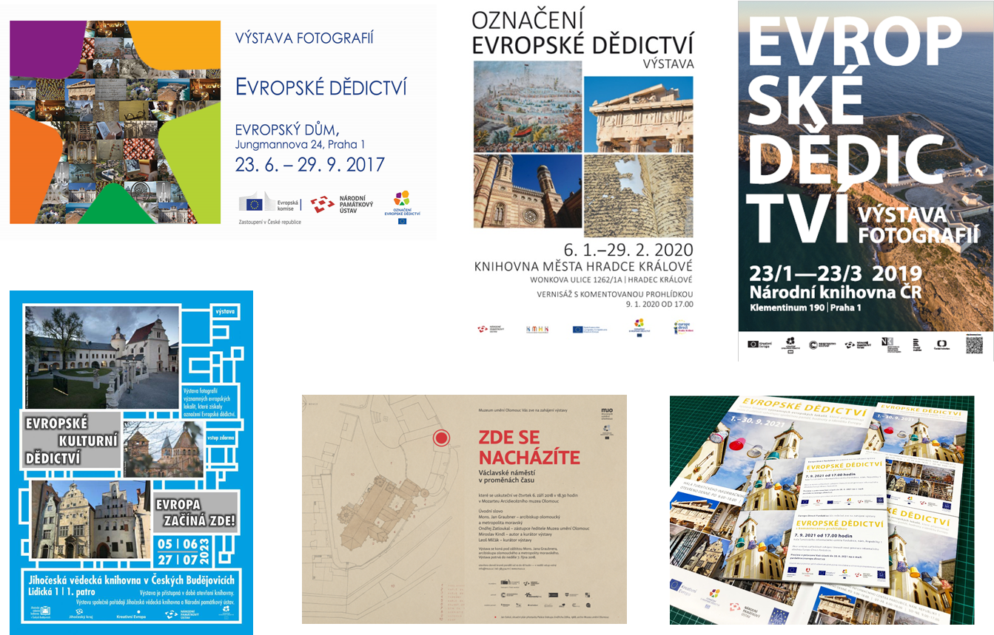

Slide 25


Slide 26
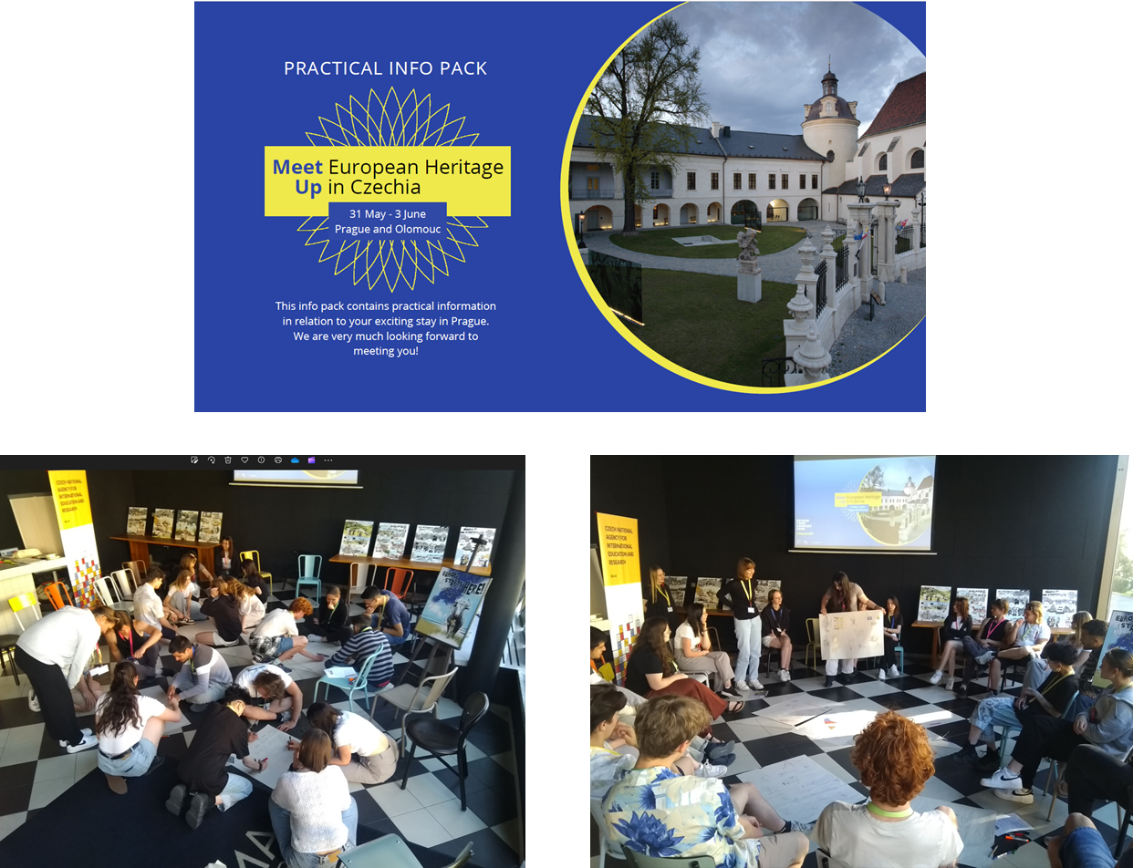

Slide 27
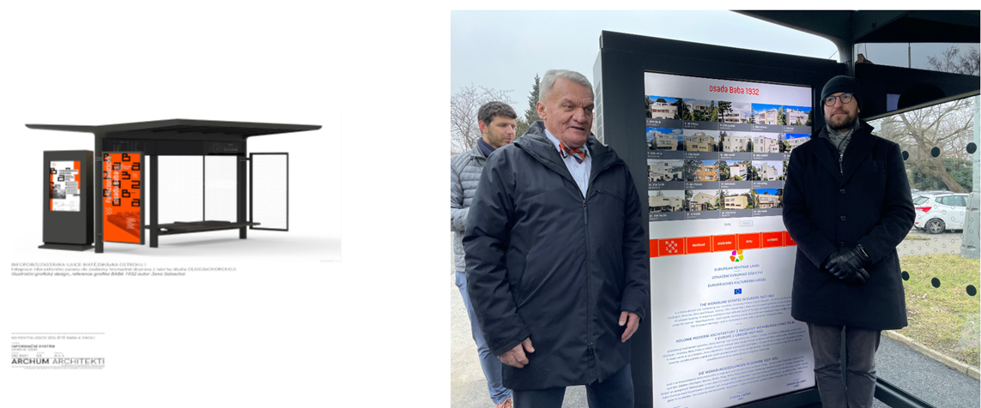

Slide 28
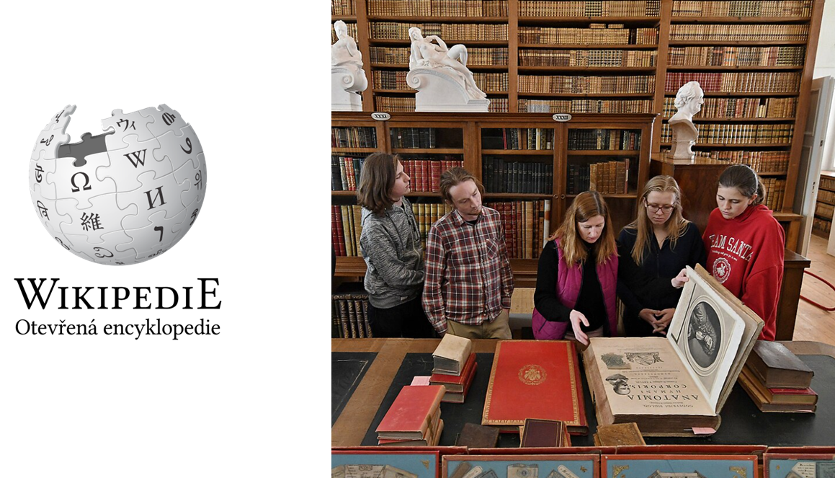

Slide 29
OZNAČENÍ EVROPSKÉ DĚDICTVÍ
HARMONOGRAM NOMINACÍ
do 15. prosince 2024 – končí sběr nominací v národním kole
15. ledna 2025 – zasedá národní komise
1. března 2025 – vybraná národní nominace zaslána do Evropské komise
květen 2026 – vyhlášení deseti nových míst EHL
do 15. prosince 2026 – končí sběr nominací v národním kole
15. ledna 2027 – zasedá národní komise
1. března 2027 – vybraná národní nominace zaslána do Evropské komise
květen 2028 – vyhlášení deseti nových míst EHL

Slide 30


EUROPA NOSTRA

Slide 31
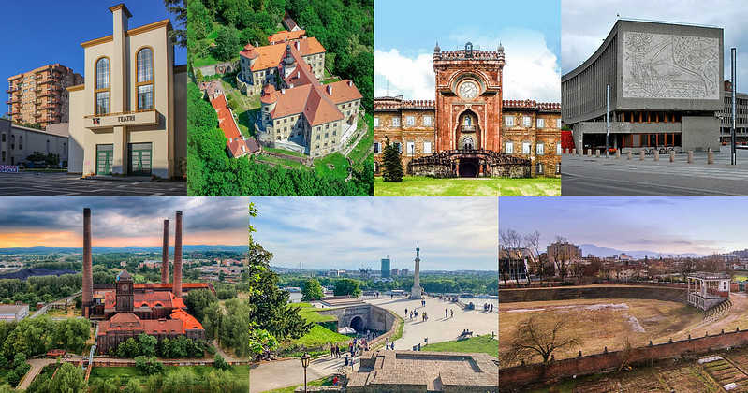
EUROPA NOSTRA – 7 NEJOHROŽENĚJŠÍCH

Slide 32
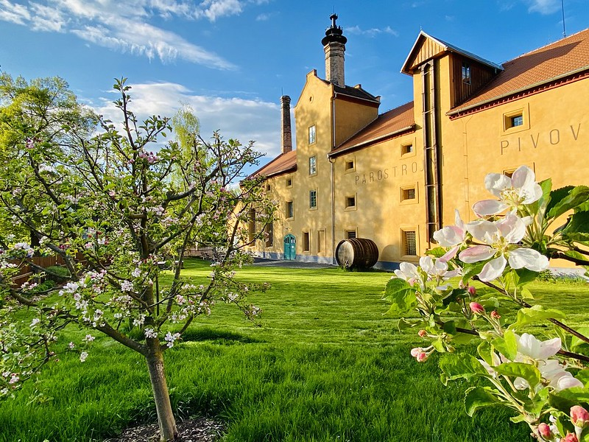

Slide 33

PROJEKTY EVROPSKÉ SPOLUPRÁCE
(výzva 2024)
Nadnárodní projekty zahrnují organizace z různých zemí zapojených do programu KE
Zřetelná evropská dimenze
Za účelem spolutvořit, spolupracovat, experimentovat, inovovat, být mobilní a učit se jeden od druhého.
Cíle:
1) nadnárodní tvorba a oběh,
2) inovace
Kategorie:
Malé projekty: 3 org. ze 3 zemí, grant 200 000 eur, 80 % EU
Střední projekty: 5 org. z 5 zemí, grant 1 mil. eur, 70 % EU
Velké projekty: 10 org. z 10 zemí, grant 2 mil. eur, 60 % EU
Výzva 2025:
plán polovina prosince 2024 (uzávěrka: květen 2025)

Slide 34

EVROPSKÉ SÍTĚ
rozvoj talentů
společné výzvy a inovace
pracovní místa a růst
https://culture.ec.europa.eu/creative-europe/creative-europe-culture-strand/european-networks

Slide 35
PŘÍKLADY PROJEKTŮ
Hmotné, nehmotné…
Projekty ev. spolupráce: CulHerCis22, MAPS, Heritart…
Evropské sítě: FRH-Unite, ERIH 4.0, NEMO, Crafting the Future…
Databáze všech podpořených projektů (EN)
Databáze podpořených projektů s českou účastí (CZ)

Slide 36

CULTURE MOVES EUROPE podpora mezinárodní mobility
(uzavřená výzva)
OBJEVOVAT… TVOŘIT… VZDĚLÁVAT SE… PROPOJOVAT SE
ŽADATELÉ
- věk 18+
- z oborů: architektura, kulturní dědictví, design a módní návrhářství,
literatura, hudba, scénická umění a výtvarné umění
- země účastnící se Kreativní Evropy (cca 40 zemí)
VÝZVA
- individuální mobilita: 7–40 dní (jednotlivci), 7–14 dní (skupiny 2–5 osob)
- hostitelské organizace: 22–180 dní
PODPORA
- cesta (350 eur), diety, možný příspěvek na zelenou dopravu, pro cestující
se ztíženými podmínkami, péči o děti; příspěvek pro organizaci
Mobilita: nepřerušovaná, jedna destinace, jeden partner
Další výzva: druhá polovina 2025

Slide 37
POMOC UKRAJINĚ
podpora ukrajinských uprchlíků a ukrajinských kulturních a kreativních odvětví (KKO)
podpora třem projektům
  Podpora ukrajinských umělců a kulturních org. tvorbě/představeních
  Podpora přístupu Ukrajinců ke kultuře a kulturnímu dědictví
  Příprava poválečné obnovy ukrajinského kulturního a kreativního odvětví
Uzávěrka výzvy: 6. 2. 2025
https://www.kreativnievropa.cz/detail-vyzvy/podpora-ukrajinskych-uprchliku-a-ukrajinskeho-kulturniho-a-tvurciho-sektoru-2024

Slide 38

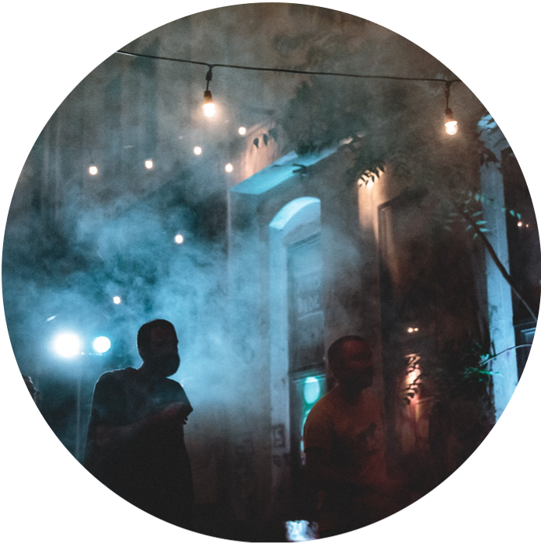

Kancelář Kreativní Evropa Kultura
Tomáš Řepa a Viktor Debnár
E kultura@kreativnievropa.cz
PŘIHLASTE SE K NAŠIM PRAVIDELNÝM NEWSLETTERŮM, ZÍSKÁTE NOVINKY
O PROGRAMU VČAS.
www.kreativnievropa.cz

Slide 39
ERASMUS+
pro kulturní a kreativní organizace
Jitka Morčušová

Slide 40
Kulturní dědictví v programu
HORIZONT EVROPA
Klára Černá

Slide 41


